Slide 1
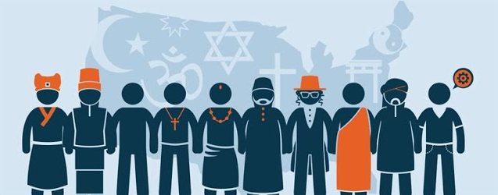
Anggota Kelompok 5:
(7F) 18083000136 - Adam Virgiansa
(7F) 18083000148 - Luqman Tri Bimantoro
(7E) 18083000154 - Gusti Sofyanda
(7F) 18083000158 - Dessya Christianita Effendi
(7E) 18083000159 - Ponco Adi Nugroho
(7F) 18083000214 - Novika Sari Dwi C
Akhlak Terhadap Non-Muslim
(Religion Tolerance)
Tidak membenci non-muslim
Hukum ikut serta dalam urusan ibadah ritual non-muslim
Hadist dan surah tentang toleransi beragama
Menjalin kerjasama dalam urusan sosial dengan non-muslim

Slide 2
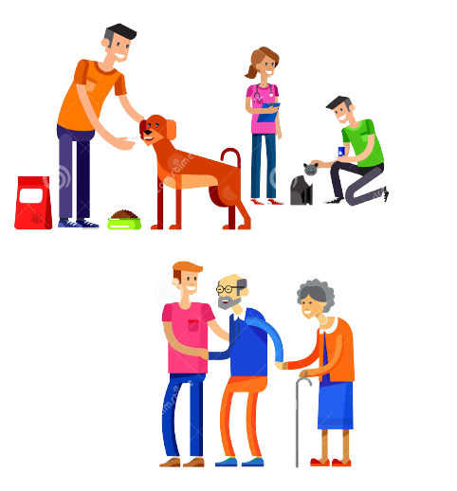
Akhlak Terhadap Non-Muslim
Definisi Akhlak:
Kata akhlak secara bahasa verasal dari bahasa Arab “Al Khulk” yang diartikan sebagai perangai, tabiat. Budi pekerti, dan sifat seseorang.
Ulama Ibnu Miskawaih menyebutkan bahwa akhlak adalah keadaan jiwa atau sifat seseorang yang medorong melakukan sesuatu tanpa perlu mempertimbangkannya terlebih dahulu.
Kata akhlak menurut istilah khususnya dalam Islam diartikan sebagai sifat atau perangai seseorang yang telah melekat dan biasanya akan tercermin dari perilaku orang tersebut.
adalah orang yang berserah diri kepada Allah dengan hanya menyembah dan meminta pertolongan kepada-Nya terhadap segala yang ada di langit dan bumi

Slide 3
Akhlak Terhadap Non-Muslim
Definisi Akhlak:
Kata akhlak secara bahasa verasal dari bahasa Arab “Al Khulk” yang diartikan sebagai perangai, tabiat. Budi pekerti, dan sifat seseorang.
Ulama Ibnu Miskawaih menyebutkan bahwa akhlak adalah keadaan jiwa atau sifat seseorang yang medorong melakukan sesuatu tanpa perlu mempertimbangkannya terlebih dahulu.
Kata akhlak menurut istilah khususnya dalam Islam diartikan sebagai sifat atau perangai seseorang yang telah melekat dan biasanya akan tercermin dari perilaku orang tersebut.
adalah orang yang tidak berserah diri kepada Allah dengan hanya menyembah dan meminta pertolongan kepada-Nya terhadap segala yang ada di langit dan bumi
Apakah Non-muslim adalah Kafir?: https://www.eramuslim.com/peradaban/pemikiran-islam/kafir-atau-non-muslim-sebutan-quran-untuk-yang-bukan-muslim-tamat.htm#.YXURFRpBzFg

Slide 4

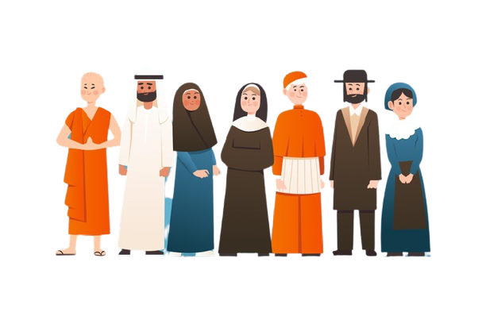
Non-Muslim
Non-muslim terbagi menjadi beberapa kelompok:
Kafir harbi atau kafir muharib, yaitu orang kafir yang berada dalam peperangan dan permusuhan terhadap kaum muslimin
Kafir dzimmi, yaitu orang kafir yang hidup di tengah kaum muslimin di bawah pemerintah muslim dan mereka membayar jizyah setiap tahun
Kafir mu’ahhad, yaitu orang kafir yang sedang berada dalam perjanjian dengan kaum muslimin dalam jangka waktu tertentu
Kafir musta’man, yaitu orang kafir yang dijamin keamanannya oleh kaum muslimin
Masing-masing jenis orang kafir ini memiliki hukum dan sikap yang berbeda-beda. Namun...
Ibnu ‘Abbas radhiallahu’anhuma menjelaskan: “Dahulu kaum musyrikin terhadap Nabi shallallahu’alaihi wasallam dan kaum mukminin, mereka terbagi menjadi 2 kelompok: musyrikin ahlul harbi, mereka memerangi kami dan kami memerangi mereka dan musyrikin ahlul ‘ahdi, mereka tidak memerangi kami dan kami tidak memerangi mereka” (HR. Bukhari).
musyrikin ahlul harbi musyrikin ahlul ‘ahdi

Slide 5

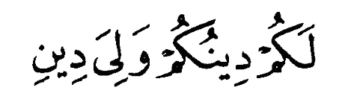

Batas Toleransi Terhadap Orang Non-Muslim
Toleransi tentu ada batasannya. Dalam hal ibadah dan ideologi tentu tidak ada ruang untuk toleransi. Bahkan jika kita mau jujur, seluruh agama tentu tidak memberi ruang kepada pemeluknya untuk meyakini aqidah agama lain, atau beribadah dengan ibadah agama lain. Demikian pula Islam, bahkan bagi kaum muslimin telah jelas termaktub dalam Al Qur’an:
“Untukmu agamamu, dan untukkulah, agamaku.” (QS Al Kafirun: 6)

Slide 6
Batasan Urusan Ibadah

Slide 7
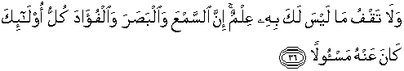

Tidak Boleh Ikut Serta Dalam Urusan Ibadah
Ritual Non-Muslim
Tidak dihalalkan bagi seorang muslim untuk mengikuti perayaan keagamaannya orang kafir, dan tidak boleh mengucapkan selamat kepada mereka dengan alasan apapun, karena inilah perayaan terberat yang mengandung dosa, karena bisa jadi akan menjadikan pelakunya menjadi kafir.
Sebagimana Rasulullah SAW pernah bersabda, “Barang siapa yang menyerupai suatu kaum, maka ia termasuk golongan mereka”.
“Dan janganlah kamu mengikuti apa yang kamu tidak mempunyai pengetahuan tentangnya. Sesungguhnya pendengaran, penglihatan dan hati, semuanya itu akan diminta pertanggungan jawabnya.” (QS. Al-Isra' : 36)

Slide 8
Tidak Boleh Ikut Serta Dalam Urusan Ibadah
Ritual Non-Muslim
Ada pula Ibnul Qayyim –rahimahullah- berkata:
“Adapun mengucapkan selamat pada syi’ar-syi’ar kekufuran secara khusus, hukumnya haram sebagaimana yang telah disepakati oleh para ulama, seperti mengucapkan selamat pada hari raya mereka dan pada saat mereka puasa, dengan mengatakan: ‘selamat hari raya kepada anda’ atau ‘selamat atas hari raya anda’ atau semacamnya, hal ini meskipun yang mengatakan selamat dari kekufuran, akan tetapi perkataan tersebut adalah haram, hal tersebut sama dengan mengucapkan selamat atas sujudnya mereka kepada salib, bahkan hal tersebut sebesar-besarnya dosa kepada Alloh, lebih dimurkai dari pada ucapan selamat atas minuman keras, pembunuhan, berzina, dan semacamnya”

Slide 9
Teladan Rasulullah Terhadap Sikap Bertoleransi Kepada Non-Muslim

Slide 10

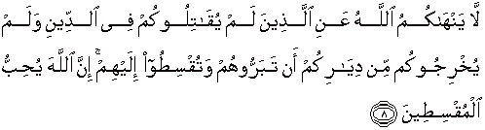
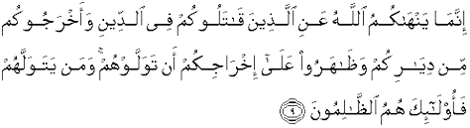
Empat Akhlak Nabi Terhadap Non-Muslim
(Dalam buku Manusia Yang Tidak Seperti Manusia, tulisan ustadz Ahmad Zarkasih menyebutkan empat akhlak Rasulullah yang sering dilakukan terhadap non muslim)
01
Adab Ketika Diundang Makan Yahudi.
“Dari Anas bin Malik seorang yahudi mengundang Nabi untuk bersantap roti gandum dengan acar hangat, dan Nabi s.a.w. pun memenuhi undangan tersebut.” (HR Imam Ahmad)
02
Berwudhu Dengan Air dan Bejana Orang Musyrik
"Dari Imron bin Hushain beliau berkata: " Rasulullah bersama para sahabatnya berwudhu dengan air dari bejana wanita musyrik." (Muttafaq 'Alaih)
Mempekerjakan seorang Yahudi
03
Dahulu Rasulullah pernah mempekerjakan seorang pembantu atau asisten rumah tangga yang merupakan pria yahudi.
Tidak Melarang Berbuat Baik kepada Non Muslim
04
“Allah tidak melarang kamu berbuat baik dan berlaku adil terhadap orang-orang yang tidak memerangimu dalam urusan agama dan tidak mengusir kamu dari kampung halamanmu. Sesungguhnya Allah mencintai orang-orang yang berlaku adil.”
“Sesungguhnya Allah hanya melarang kamu menjadikan mereka sebagai kawanmu orang-orang yang memerangi kamu dalam urusan agama dan mengusir kamu dari kampung halamanmu dan membantu (orang lain) untuk mengusirmu. Barang siapa menjadikan mereka sebagai kawan, mereka itulah orang yang zalim.”

Slide 11
Interaksi Sosial Terhadap Non-Muslim

Slide 12

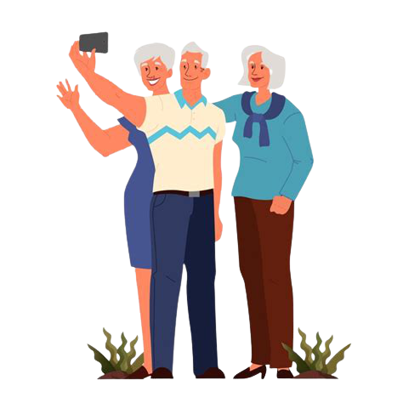

Jenis-Jenis Interaksi Sosial Umat Muslim
Terhadap Non-Muslim
Interaksi sosial antar individu.
Hubungan interaksi sosial antar individu diantaranya hubungan antara satu orang dengan indivual orang lainnya. Dalam hubungan tersebut tidak terikat pula hanya dengan sesama Muslim, namun juga bisa dengan non-Muslim seperti hubungan seorang muslim dengan teman non-muslimnya.
b. Interaksi sosial antar kelompok keluarga dengan tetangga.
Hubungan antar keluarga yang satu dengan keluarga yang lainnya dalam sebuah masyarakat, Islam tidak membatasi umatnya untuk saling menjalin hubungan antar keluarga meskipun berbeda keyakinan.
c. Interaksi sosial yang berkenaan dengan masyarakat umum.
Dalam hubungan yang lebih luas, Islam tidak membatasi umatnya untuk menjalin komunikasi dengan masyarakat umum bahkan secara regional maupun internasional, walaupun mereka berbeda keyakinan dengan kita

Slide 13

Contoh Interaksi Sosial Umat Muslim
Terhadap Non-Muslim
a. Kontekstualisasi dalam Pemerintahan
Dalam suatu instansi terdapat berbagai macam orang dengan berbagai macam agama yang dianutnya. Untuk menjalin kerjasama baik mikro maupun makro tidak lepas dari hubungan antara orang Islam dengan non-Islam.
Di dalam landasan hukum tentang kerukunan antar umat beragama telah dijelaskan bahwa, Landasan konstitusional, UUD 1945 pasal 29 ayat 1, (negara berdasar atas ketuhanan Yang Maha Esa, dan ayat 2 yakni Negara menjamin kemerdekaan tiap-tiap penduduk untuk memeluk agamanya masing-masing 170 dan untuk beribadah menurut agama dan kepercayaannya.

Slide 14

Contoh Interaksi Sosial Umat Muslim
Terhadap Non-Muslim
b. Kontekstualisasi dalam Masyarakat
Dalam bergaul sebagai umat Muslim ada kode etik tersendiri yang seharusnya diterapkan. Karena bergaul dalam sebuah masyarakat agar rukun, sejahtera bersama-sama membangun kerukunan tidak hanya dengan sesama Muslim saja, dengan non-Muslim pun tidak dilarang oleh Allah
Akan tetapi hal ini Muslim dilarang bergaul dengan mereka non-Muslim yang berbuat jahat dengan orang Muslim, seperti:
1) Mereka berbuat zalim dengan cara mengusir umat Muslim dari suatu tempat dalam sebuah kehidupan dimasyarakat sehingga dalam beribadah kepada Allah menjadi sangat terganggu.
2) Mereka yang memerangi orang Muslim, maka dilarang oleh Allah umat Muslim bergaul dengan mereka

Slide 15

Contoh Interaksi Sosial Umat Muslim
Terhadap Non-Muslim
c. Kontekstualisasi antar Individu
Hubungan individu ini dianjurkan, selama salah satu pihak tidak memaksa untuk memasuki salah satu dari agamanya misalnya saja ibunya beragama Kristen tetapi anaknya mempunyai keyakinan pada agama Islam, maka tidak seharusnya seorang ibu memaksa anaknya untuk mengikuti agamanya. Jika demikian maka seorang anak tidak boleh mengikuti perintah orang tuanya yakni ibunya.

Slide 16

Penutup
Kesimpulan
Muslim boleh berhubungan dengan selain Muslim dalam sebuah interaksi sosial, selagi mereka berbuat baik kepada Muslim. Tidak boleh ada paksaan dalam urusan agama. Artinya setiap orang berhak memilih agama yang dikehendakinya. Boleh menyambung silaturrahim kepada orang tua yang non-Muslim, dan berbuat baik kepadanya, namun jika kedua orang tua memaksa dalam hal agama, maka tidak wajib untuk patuh terhadapnya. Bergaul dengan mereka dengan cara yang baik, dengan berdialog secara baik sopan dan santun, hal ini selaras dengan makna Islam sebagai agama yang damai
Sumber
https://buletin.muslim.or.id/toleransi-terhadap-non-muslim-dan-batasannya/
https://hajinews.id/2021/10/05/inilah-4-akhlak-nabi-muhammad-saw-terhadap-non-muslim/
Vector by : iStock, FreePick, VectorStock

